Slide 1
Cuarta clase teórica

Slide 2
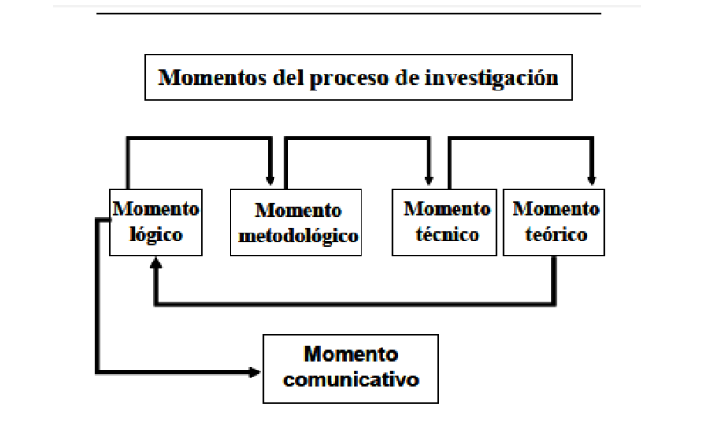

Slide 4
Momento Lógico | Momento Metodológico | Momento Técnico
Lógica Cuantitativa Lógica cualitativa | Experimentos Estudios post facto Estudios de encuestas Estudios de casos Estudios biográficos Estudios etnográficos | Observación con instrumentos Observación directa Encuestas Entrevistas Focus group Test Fichas bibliográficas Observación participante
Qué de la investigación Cómo de la investigación

Slide 5
Estructura del discurso de la ciencia
Introducción
Material y métodos
Resultados
Discusión

Slide 6
A esta estructura del discurso científico en la elaboración de un artículo concreto se le agregan otros elementos: Título, Autores, Resumen, Palabras claves, Bibliografía.

Slide 7
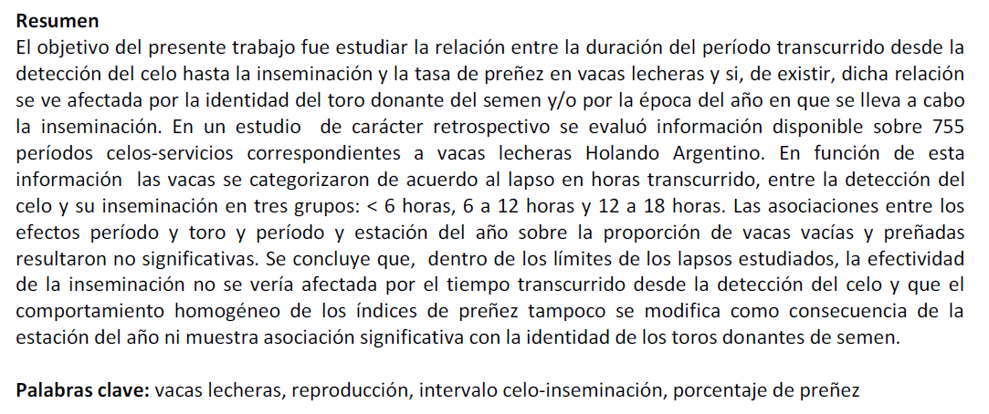
Palabras claves

Slide 8
Introducción
Antecedentes, planteamiento del problema, objetivo. Con tres párrafos se puede realizar: el primero debe intentar introducir al lector en el problema que se analizará con referencias bibliográficas, el segundo debería sentar la importancia o gravedad del problema y los matices que todavía están por resolver, y el párrafo final describir los motivos del estudio y contener la hipótesis de trabajo y los objetivos.

Slide 9
Material y métodos:
1)Materiales utilizados en el estudio
2) explicación de cómo se han preparado los materiales
3) descripción del protocolo metodológico que puede ser experimental
4) explicación de cómo se hicieron las mediciones y cálculos
5) especificar la metodología estadística utilizada para el análisis de los datos

Slide 10
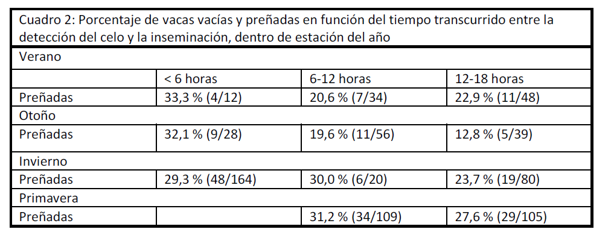
Resultados: se presenta la información obtenida, se puede presentar los datos en forma de cuadros y figuras.

Slide 11
Discusión:
Establecer los principales hallazgos del estudio
Explicar el significado y la importancia de los hallazgos
Relacionar los hallazgos con los otros estudios similares
Considerar explicaciones alternativas al hallazgo
Hacer sugerencias para futuras investigaciones

Slide 12
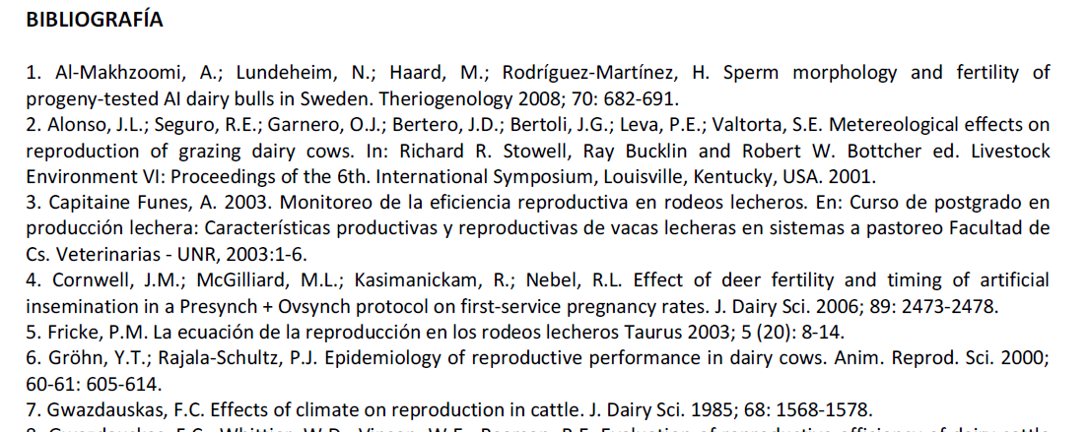
Bibliografía

Slide 13
